Slide 1
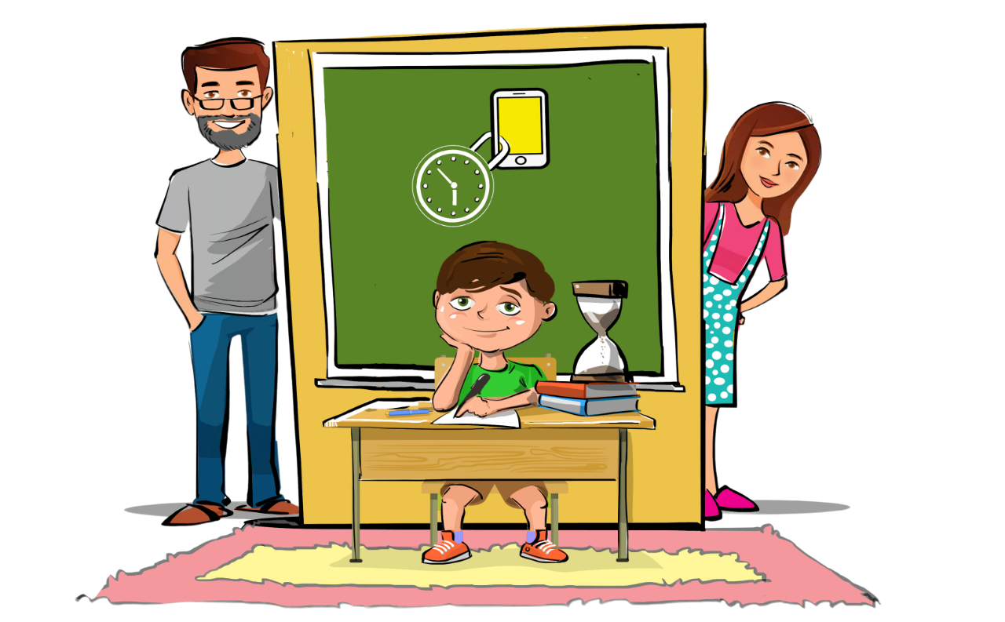
Тимашевский филиал государственного бюджетного учреждения, осуществляющего психолого-педагогическую и медико-социальную помощь
«Центр диагностики и консультирования»
Краснодарского края
Школа для родителей
«Интернет в жизни ребенка»
16 апреля 2024 года

Slide 2
Что надо знать родителям об интернет-зависимости?
Интернет-зависимое поведение – это невозможность субъективного контроля за использованием интернета, сопровождающееся отрицательным влиянием этого использования на свою жизнь (отношения, здоровья, работу, учёбу, эмоциональное и психологическое состояние) и контрпродуктивным (непродуктивным, бесполезным) характером деятельности в Интернете.

Slide 3
Основные симптомы интернет-зависимости
досада и раздражение, возникающие при вынужденном отвлечении от Интернета, неспособность спланировать время окончания сеанса работы;
трата на Интернет всё больших денежных средств;
склонность забывать при работе в Интернете о домашних делах, учёбе или служебных обязанностях, пренебрежение занятиями или карьерой
нежелание принимать критику подобного образа жизни со стороны близких;
готовность мириться с разрушением семьи, потерей друзей и Круга общения из-за поглощённости работы в Интернете;
пренебрежение собственным здоровьем и, в частности, резкое сокращение длительности сна в связи с систематической работой в Интернете в ночное время;
пренебрежение личной гигиеной из-за стремления проводить всё своё «личное» время в Интернете;
постоянное «забывание» о еде, готовность удовлетворяться случайно и однообразной пищей, поглощаемой нерегулярно и не отрываясь от компьютера.

Slide 4
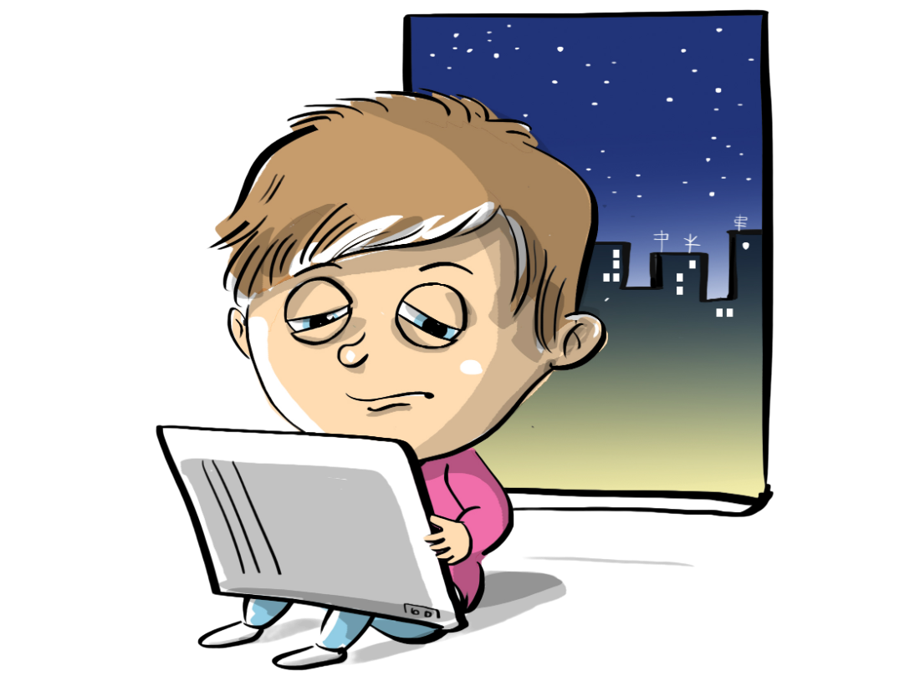
В каком возрасте наиболее часто возникает интернет-зависимость
Первые симптомы интернет-зависимого поведения возникают в период пубертатного криза к девятом классе средней школы.
Интернет-зависимое поведение – это проявление нарушенных отношений подростка с окружающим миром, неспособность (невозможность) приспособиться к нему или следствие болезни (в частности, депрессии).

Slide 5
Зависимость от интернета – это симптом семьи?
Гиперопека
«Кумир семьи»
Гипоопека.
«Золушка».
«Ежовые рукавицы».

Slide 6
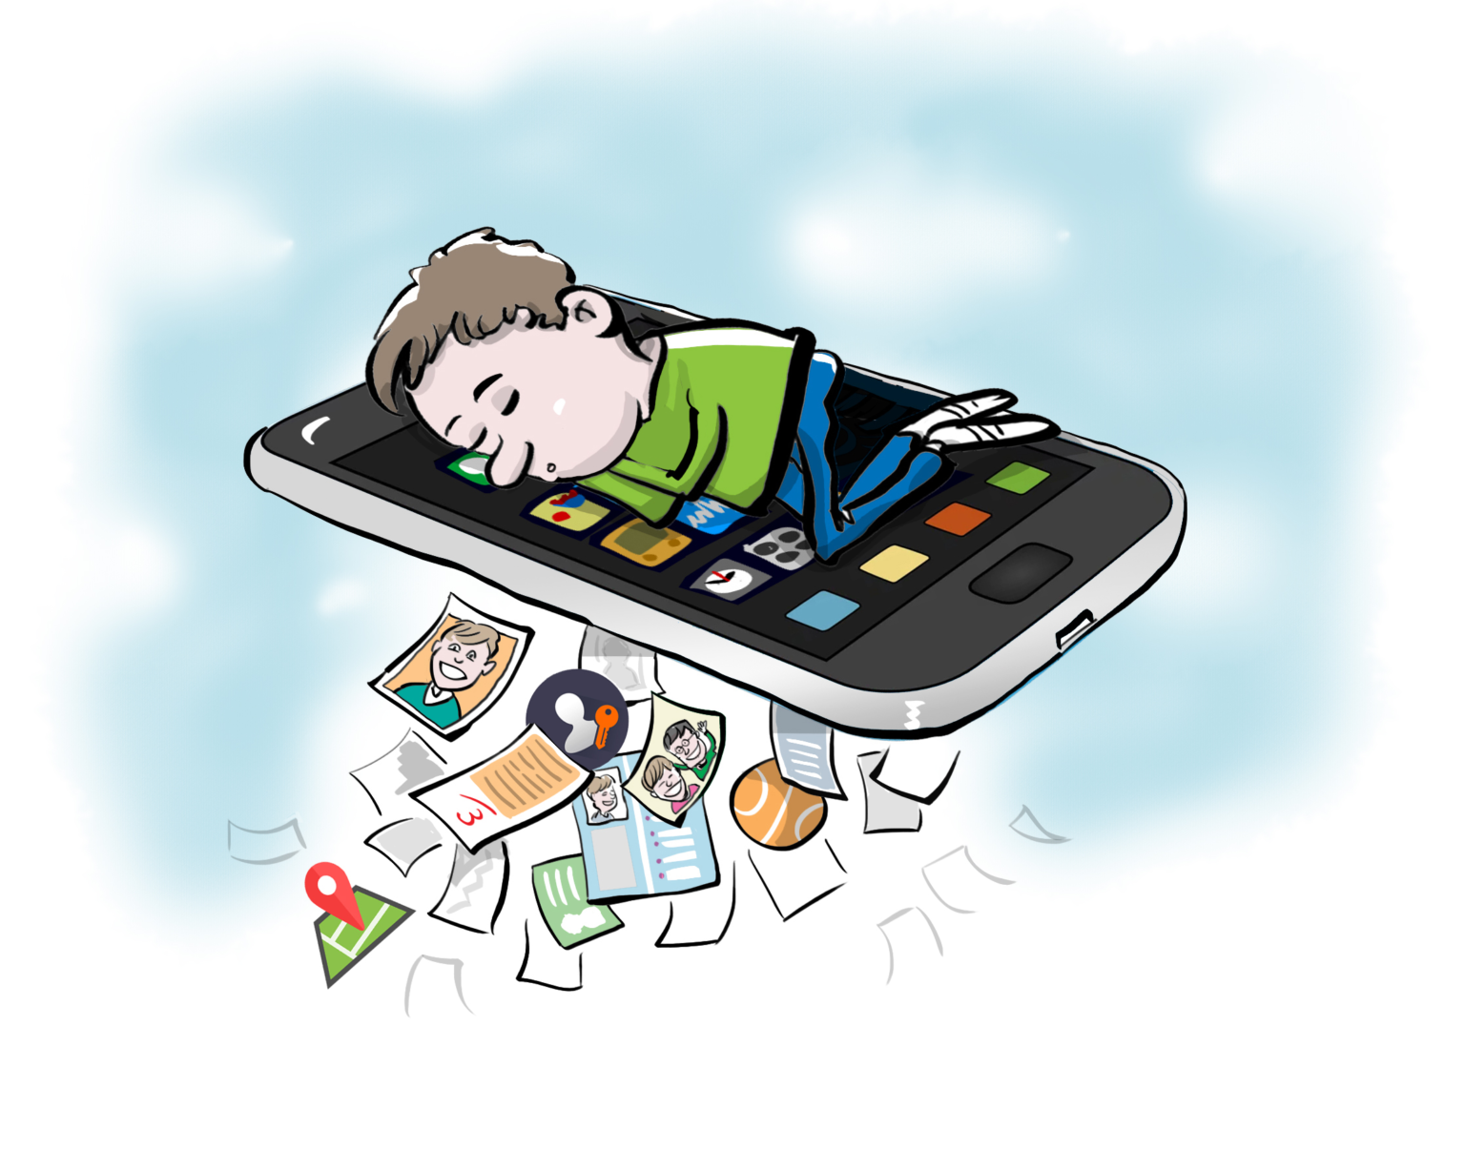
Если вы хотите, чтобы ваш ребёнок стал интернет-зависимым
Не общайтесь с ребёнком, чаще говорите ему: «Отстань, мне некогда, я занята…», чтобы он поскорее сбежал в Интернет.
В воспитании применяйте крайности
Постарайтесь, чтобы он не научился быть самостоятельным, решать из-за него все проблемы, на улице выходите только вместе, всей семьёй.
Чаще говорите, что он такой же плохой, как его отец. Обзывайте его «неряхой», «неумёхой» и «дураком».
Постоянно ссорьтесь и скандальте, чтобы ваши дети это видели и поскорее сбежали от вас.

Slide 7
Если вы хотите, чтобы ваш ребёнок был здоровым и счастливым

Slide 8


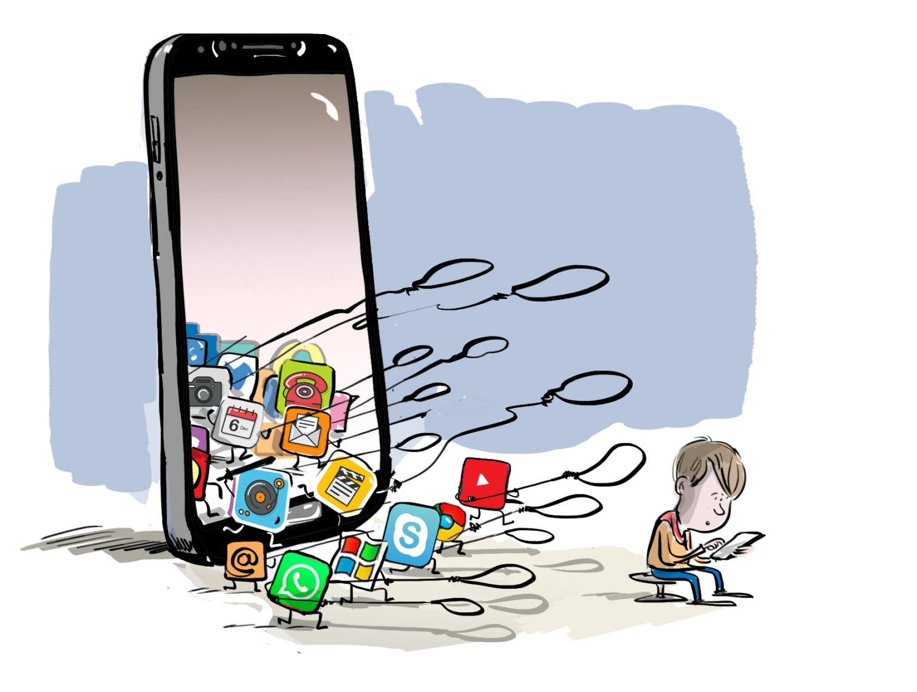



Ох уж этот подростковый возраст!
Для подростков в это время характерны:
частая смена настроения;
депрессия;
неусидчивость и плохая концентрация внимания;
раздражительность;
импульсивность;
тревога;
агрессия и проблемное поведение.

Slide 9
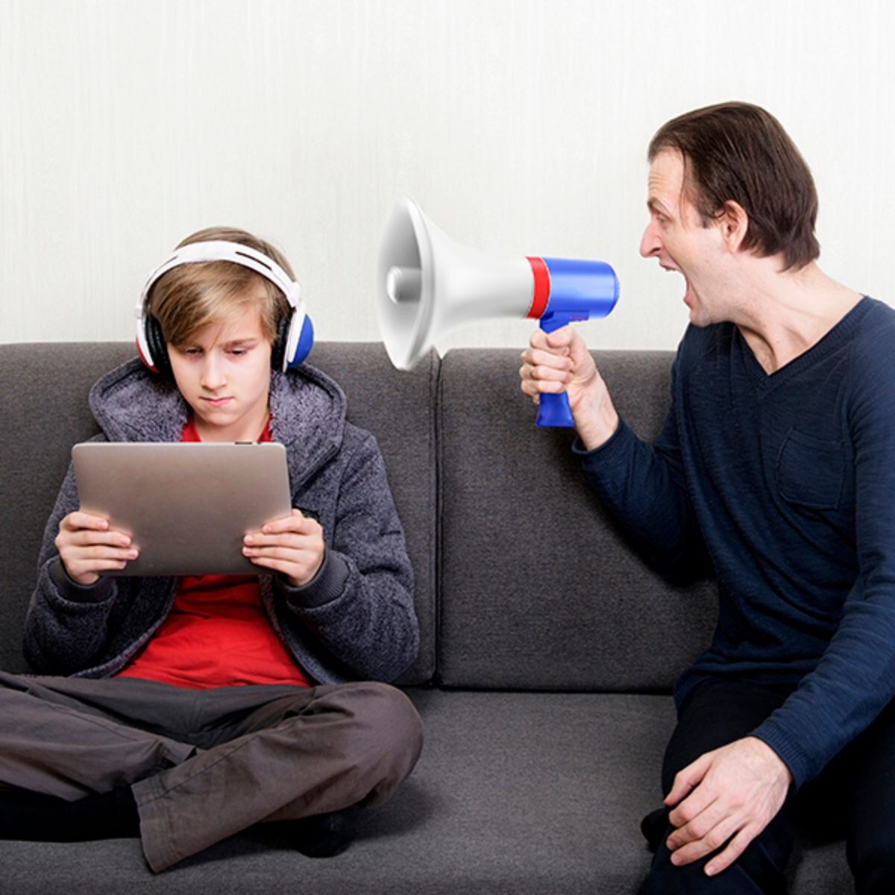

Конфликты с детьми и как их разрешать

Slide 10
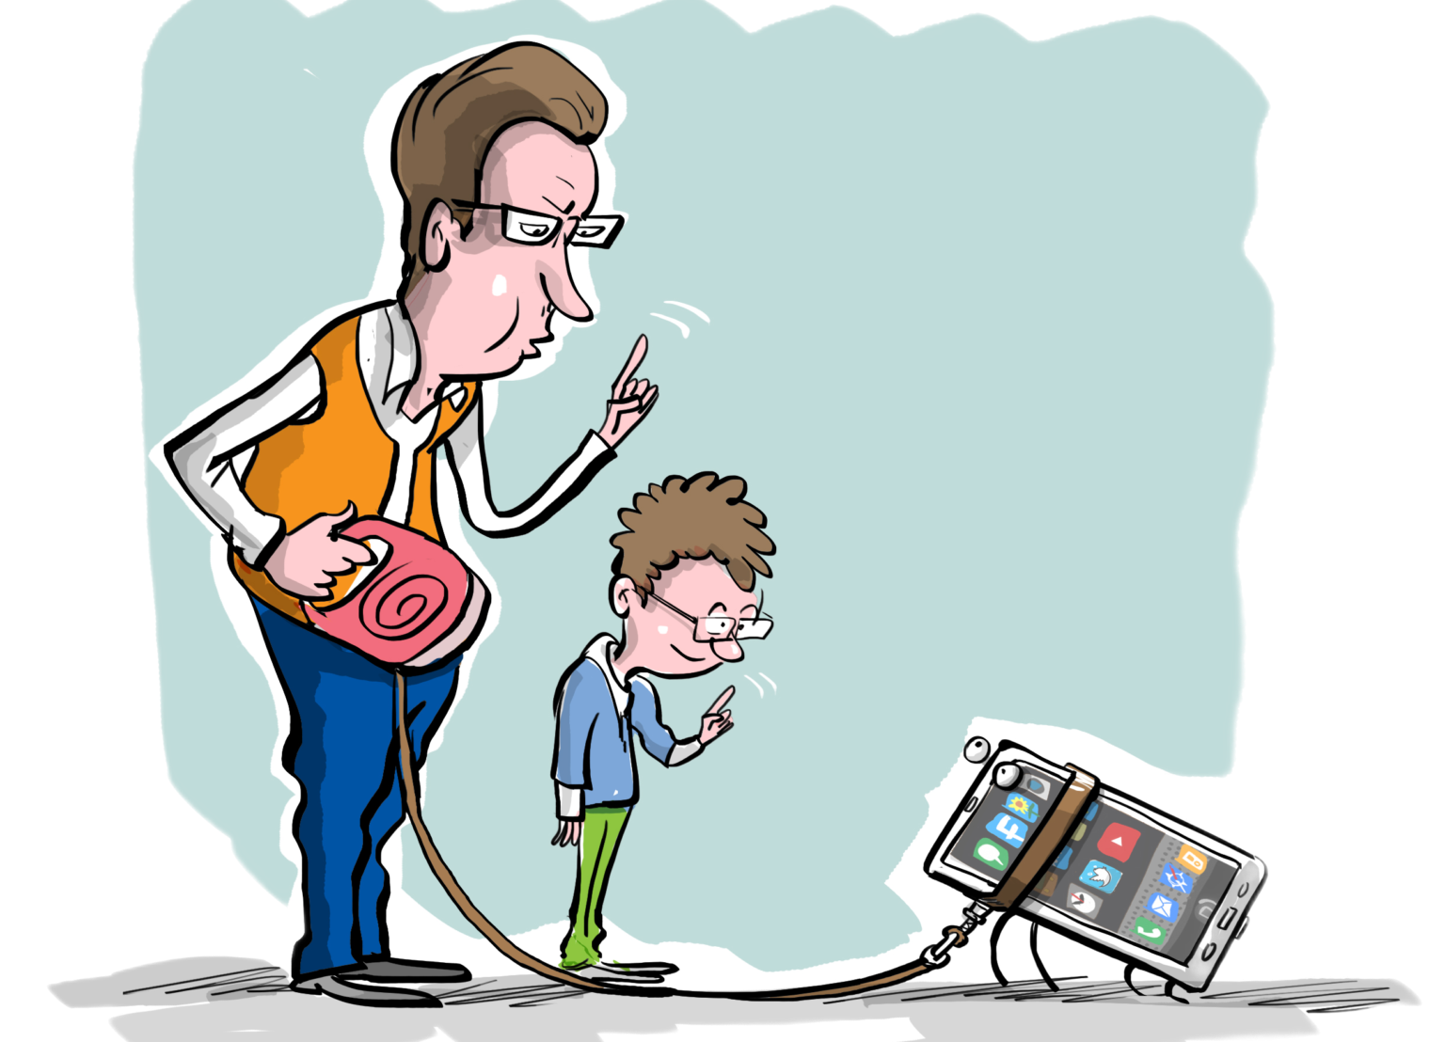
ПОШАГОВАЯ СИСТЕМА ПОВЕДЕНИЯ В КОНФЛИКТЕ
(подсказка для родителей)
1. Коротко, в одном предложении ясно, и спокойным тоном сформулируйте то, что вы хотите сказать ребёнку;
2. . Скажите ребёнку, что вы чувствуете по поводу этой ситуации, используя «Я- высказывание», говорите о том, что вы чувствуете;
3. Укажите на возможные последствия, которые вы видите;
4. Признайте ваши затруднения в решении проблемы вашего ребёнка, переложите ответственность за его поступки на него самого;
5. Предложите своему ребёнку помощь, если он показывает вам, что он нуждается в ней и готов её получить.
6. Обязательно скажите вашему ребёнку, что вы верите в него и в то, что он примет верное решение, касающиеся его жизни.

Slide 11


